Slide 1
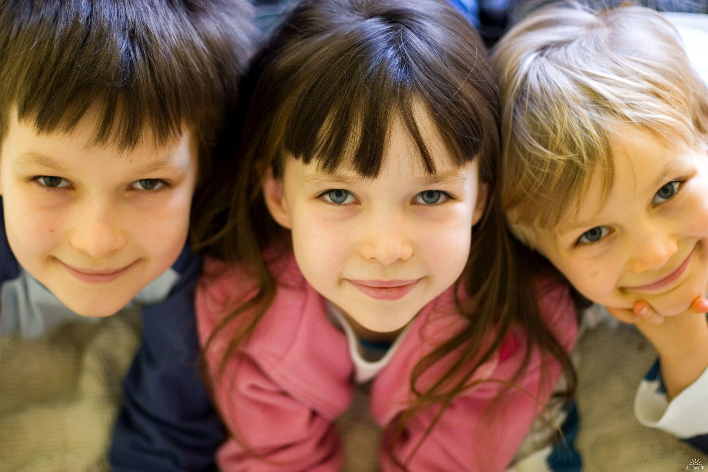
Ребёнок имеет право жить!!!

Slide 2
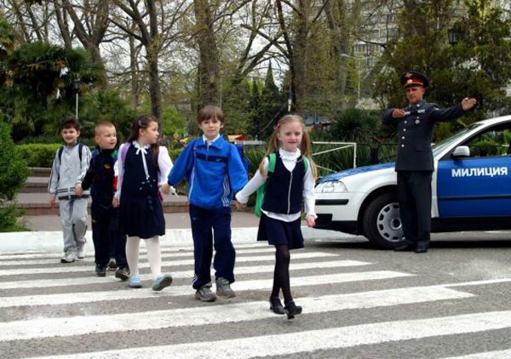
Сегодня на собрании нам бы хотелось поговорить с вами о теме, которая очень волнует и тревожит нас, педагогов и, уверены, всех взрослых. Как часто в городской суете, спешке мы забываем о том, что рядом с нами находятся беззащитные и доверчивые дети. Не задумываясь, ребята могут оказаться в сложной для них ситуации. Каждую минуту наших детей могут подстерегать опасности. - Как уберечь? - Как не допустить трагедии? - Давайте вместе посмотрим на нас, взрослых, со стороны…

Slide 3
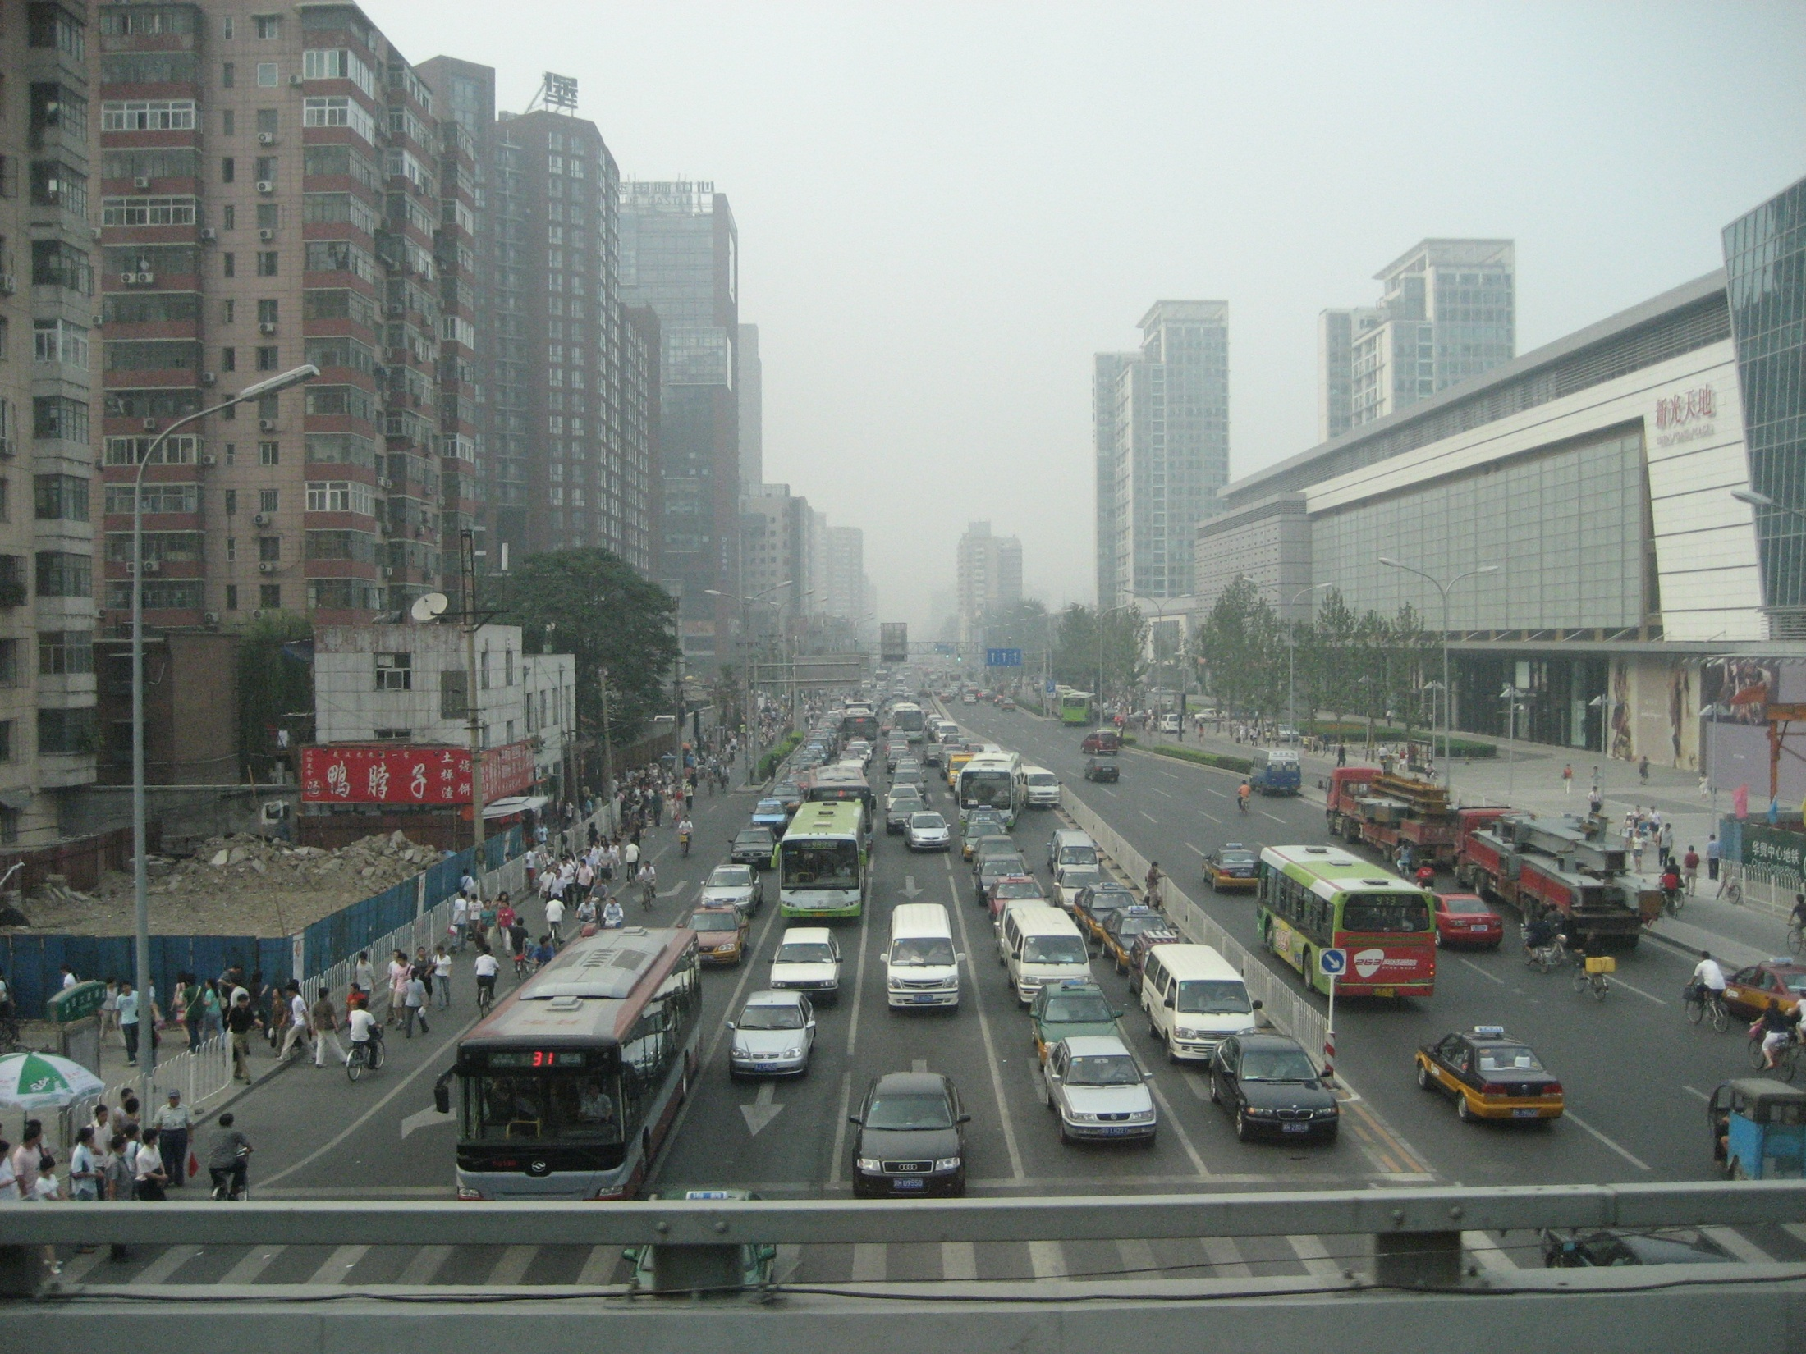
По данным сводки ГИБДД РТ за 2011 год на улицах городов и дорогах Республики Татарстан было зарегистрировано 597 ДТП с участием детей в возрасте до 16 лет, в которых 23 ребёнка погибли и 620 получили травмы различной степени тяжести. Это указывает на необходимость обучения младших школьников правилам дорожного движения. А также отсутствием у детей защитной психологической реакции на дорожную обстановку.

Slide 4
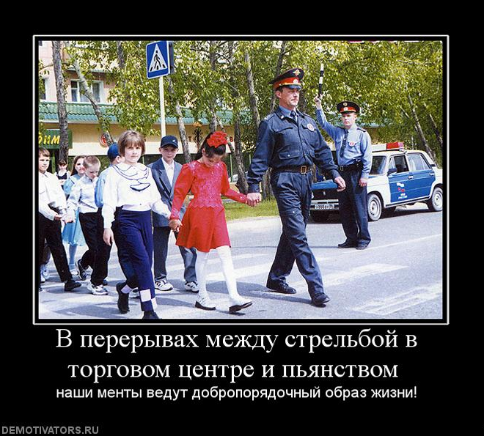
Статистика дорожно-транспортных происшествий свидетельствует, что дети нередко оказываются в аварийных ситуациях на улицах и дорогах.
Известно, что привычки, закреплённые в детстве, остаются на всю жизнь, поэтому одной из важных проблем в обеспечении безопасности дорожного движения является профилактика детского дорожно-транспортного травматизма в школьных учреждениях.

Slide 5
Роль семьи, мамы, папы, бабушки, дедушки, старших братьев и сестёр в воспитании ребёнка трудно переоценить. С точки зрения ребёнка всё, что делают, особенно мама и папа, - правильно и лучше не бывает. Родители для ребёнка являются образцом поведения, и только более взрослые дети начинают критически оценивать поведение членов семьи. Именно в младшем школьном возрасте, когда родители ребёнка ещё водят его по улице за руку, систематическая, повседневная тренировка в движении, с постоянным личным примером вех членов семьи (об этом папа или мама обязаны напоминать другим членам семьи) могут создавать положительные или отрицательные привычки в правилах поведения на дороге. Об этом должны помнить все, когда они с ребёнком делают первые шаги на проезжую часть дороги.

Slide 6
Учим наблюдать
Личный пример родителей должен стать нормой поведения для ребенка.
Делай, как я!

Slide 7
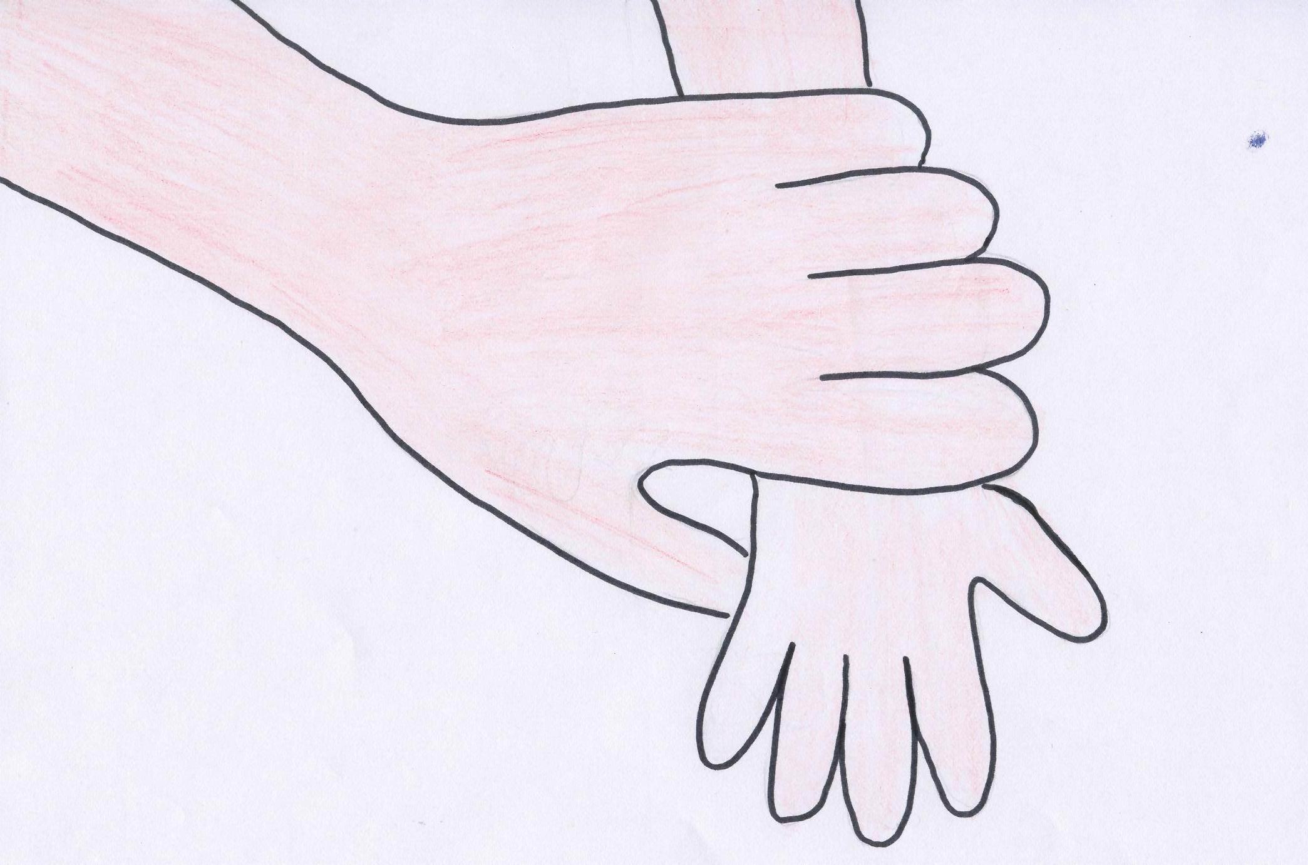
При переходе через проезжую часть держите
ребенка за запястье!

Slide 8
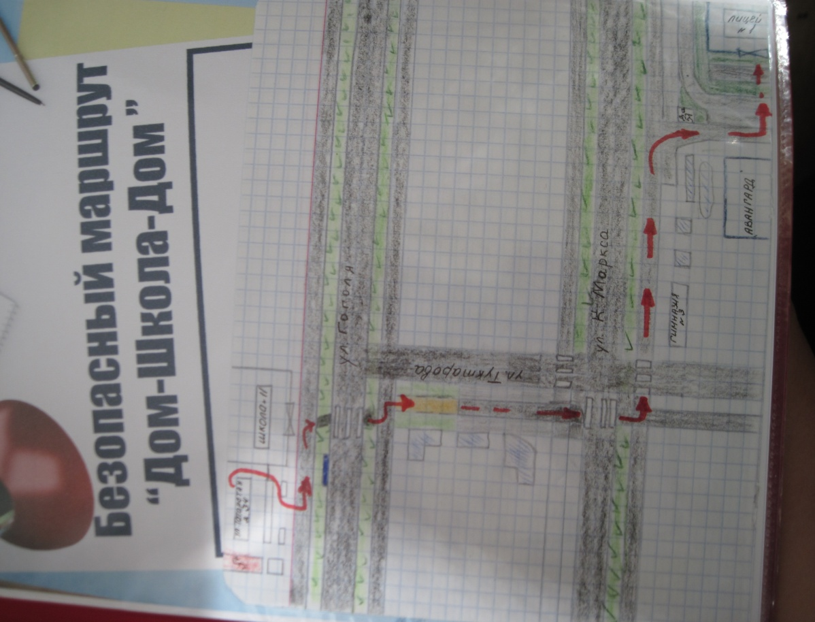

Slide 9
Творческая работа
Сейчас мы предлагаем вам творческую групповую работу. На чистом листе бумаги «постройте» безопасный, счастливый, добрый город, в котором интересная и разнообразная жизнь. Где основной целью взрослых является: сделать жизнь детей безопасной.

Slide 10
МЫ ЖЕЛАЕМ СЧАСТЬЯ ВАМ,ДОРОГИЕ РОДИТЕЛИ!
БЕРЕГИТЕ ДРУГ ДРУГА!

Slide 11
Презентацию подготовила
учитель начальных классов
МБОУ «СОШ №9»
города
Набережные Челны
Мусагитова Айгуль Камилевна

